Slide 1
APOCALIPSIS
TEMA 14
LA CELEBRACIÓN DE LA VICTORIA

Slide 2
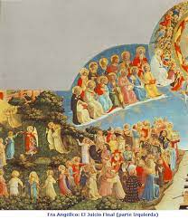
AMBIENTACIÓN
La ruina de Babilonia/Roma despierta el gozo.
Gozo que se concreta en un cántico de alegría celeste y terrestre, porque ahora ya por fin el Cordero controla el rumbo de la Historia y el Banquete de Bodas está asegurado.

Slide 3
Ap 19, 1-10
"1.Después oí en el cielo como un gran ruido de muchedumbre inmensa que decía: «¡Aleluya! La salvación y la gloria y el poder son de nuestro Dios, 2.porque sus juicios son verdaderos y justos; porque ha juzgado a la Gran Ramera que corrompía la tierra con su prostitución, y ha vengado en ella la sangre de sus siervos.» 3.Y por segunda vez dijeron: «¡Aleluya! La humareda de la Ramera se eleva por los siglos de los siglos.» 4.Entonces los veinticuatro Ancianos y los cuatro Vivientes se postraron y adoraron a Dios, que está sentado en el trono, diciendo: «¡Amén! ¡Aleluya!» 5.Y salió una voz del trono, que decía: «Alabad a nuestro Dios, todos sus siervos y los que le teméis, pequeños y grandes.» 6.Y oí el ruido de muchedumbre inmensa y como el ruido de grandes aguas y como el fragor de fuertes truenos. Y decían: «¡Aleluya! Porque ha establecido su reinado el Señor, nuestro Dios Todopoderoso. 7.Alegrémonos y regocijémonos y démosle gloria, porque han llegado las bodas del Cordero, y su Esposa se ha engalanado 8.y se le ha concedido vestirse de lino deslumbrante de blancura - el lino son las buenas acciones de los santos». - 9.Luego me dice: «Escribe: Dichosos los invitados al banquete de bodas del Cordero.» Me dijo además: «Estas son palabras verdaderas de Dios.» 10.Entonces me postré a sus pies para adorarle, pero él me dice: «No, cuidado; yo soy un siervo como tú y como tus hermanos que mantienen el testimonio de Jesús. A Dios tienes que adorar.» El testimonio de Jesús es el espíritu de profecía."

Slide 4
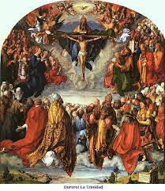
EXPLICACIÓN DEL PASAJE
La caída de Babilonia provoca un canto jubiloso en aquellos que no se habían manchado con crímenes, en aquellos que se habían rebelado contra la injusticia, la opresión y la idolatría.
Los santos desde el cielo estallan en una celebración litúrgica.

Slide 5
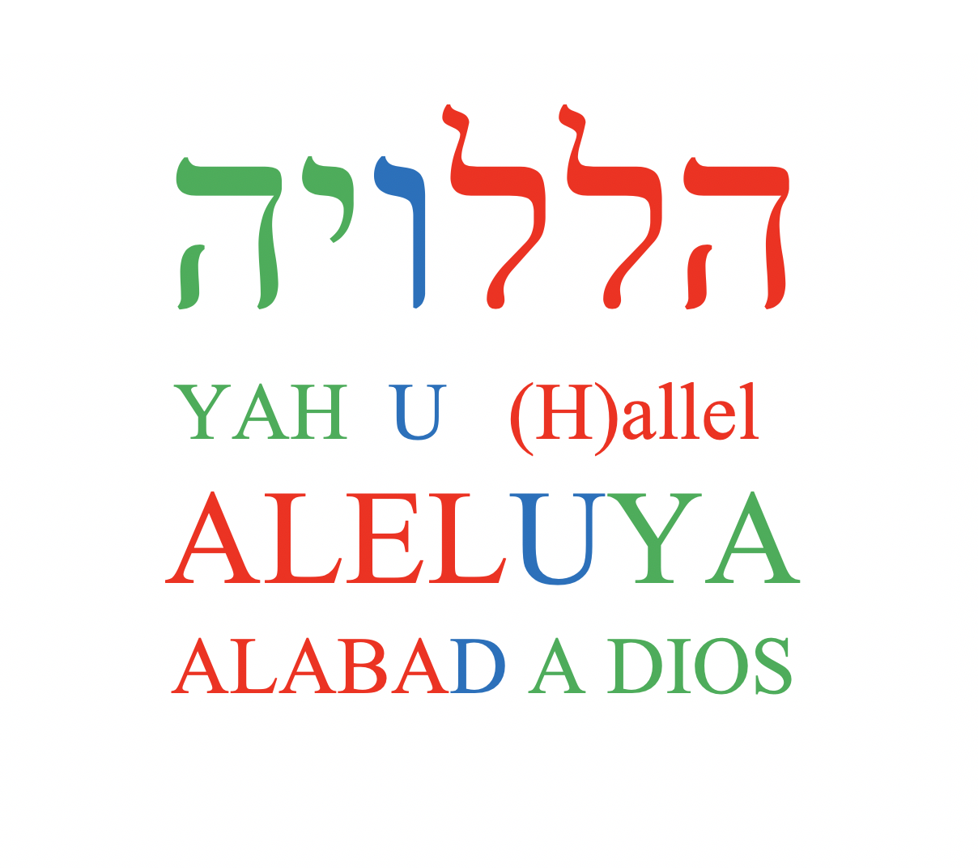
EXPLICACIÓN DEL PASAJE
Una aclamación da unidad a ese canto
¡¡ALELUYA!!
Aleluya […] Aleluya […] Aleluya: Esta maravillosa palabra, tomada del hebreo, se repite cuatro veces en Apocalipsis 19, pero en ningún otro lugar en el Nuevo Testamento.
El pueblo de Dios se regocija sin límite en su victoria sobre Babilonia.
«Aleluya» es una palabra hebrea traducida como «alabanza a Dios» dicho en un modo imperativo. ¡Es un estímulo y una exhortación a alabar a Dios!

Slide 6
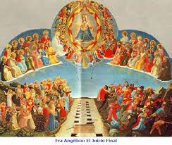
EXPLICACIÓN DEL PASAJE
Los Ancianos, representantes de la Humanidad y los Vivientes, que simbolizan la Creación, se unen a la celebración.
Alaban y adoran a Dios porque la Victoria de Cristo ya es una realidad

Slide 7
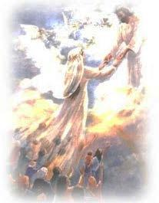
EXPLICACIÓN DEL PASAJE
Una voz potente invita a TODOS a alabar a Dios, sin que haya nadie excluido.
Esa voz es respondida por una muchedumbre, que se une a la alabanza.
Ha desaparecido la Prostituta y aparece la Esposa fiel ataviada para la Boda con un vestido de lino resplandeciente

Slide 8
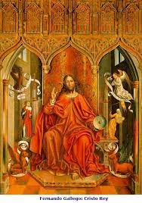
EXPLICACIÓN DEL PASAJE
La alegría y la alabanza va subiendo de tono.
El himno que se inicia en los primeros versículos crece en intensidad hasta alcanzar a toda la Creación
AL FIN LLEGA EL
TRIUNFO DE DIOS.
LAS BODAS DEL CORDERO

Slide 9
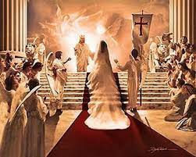
EXPLICACIÓN DEL PASAJE
En la cultura judía, la cena de las bodas era el mejor banquete o fiesta que cualquiera conocía; siempre era una ocasión de gran alegría.
En la boda del Cordero todos verán a la iglesia como lo que verdaderamente es: la preciosa novia de Jesús.
Que se vuelva a asegurar que son palabras verdaderas es para darnos la seguridad que esta consumación tendrá lugar, y aunque parezca demasiado bueno para ser cierto, sucederá.

